Slide 1
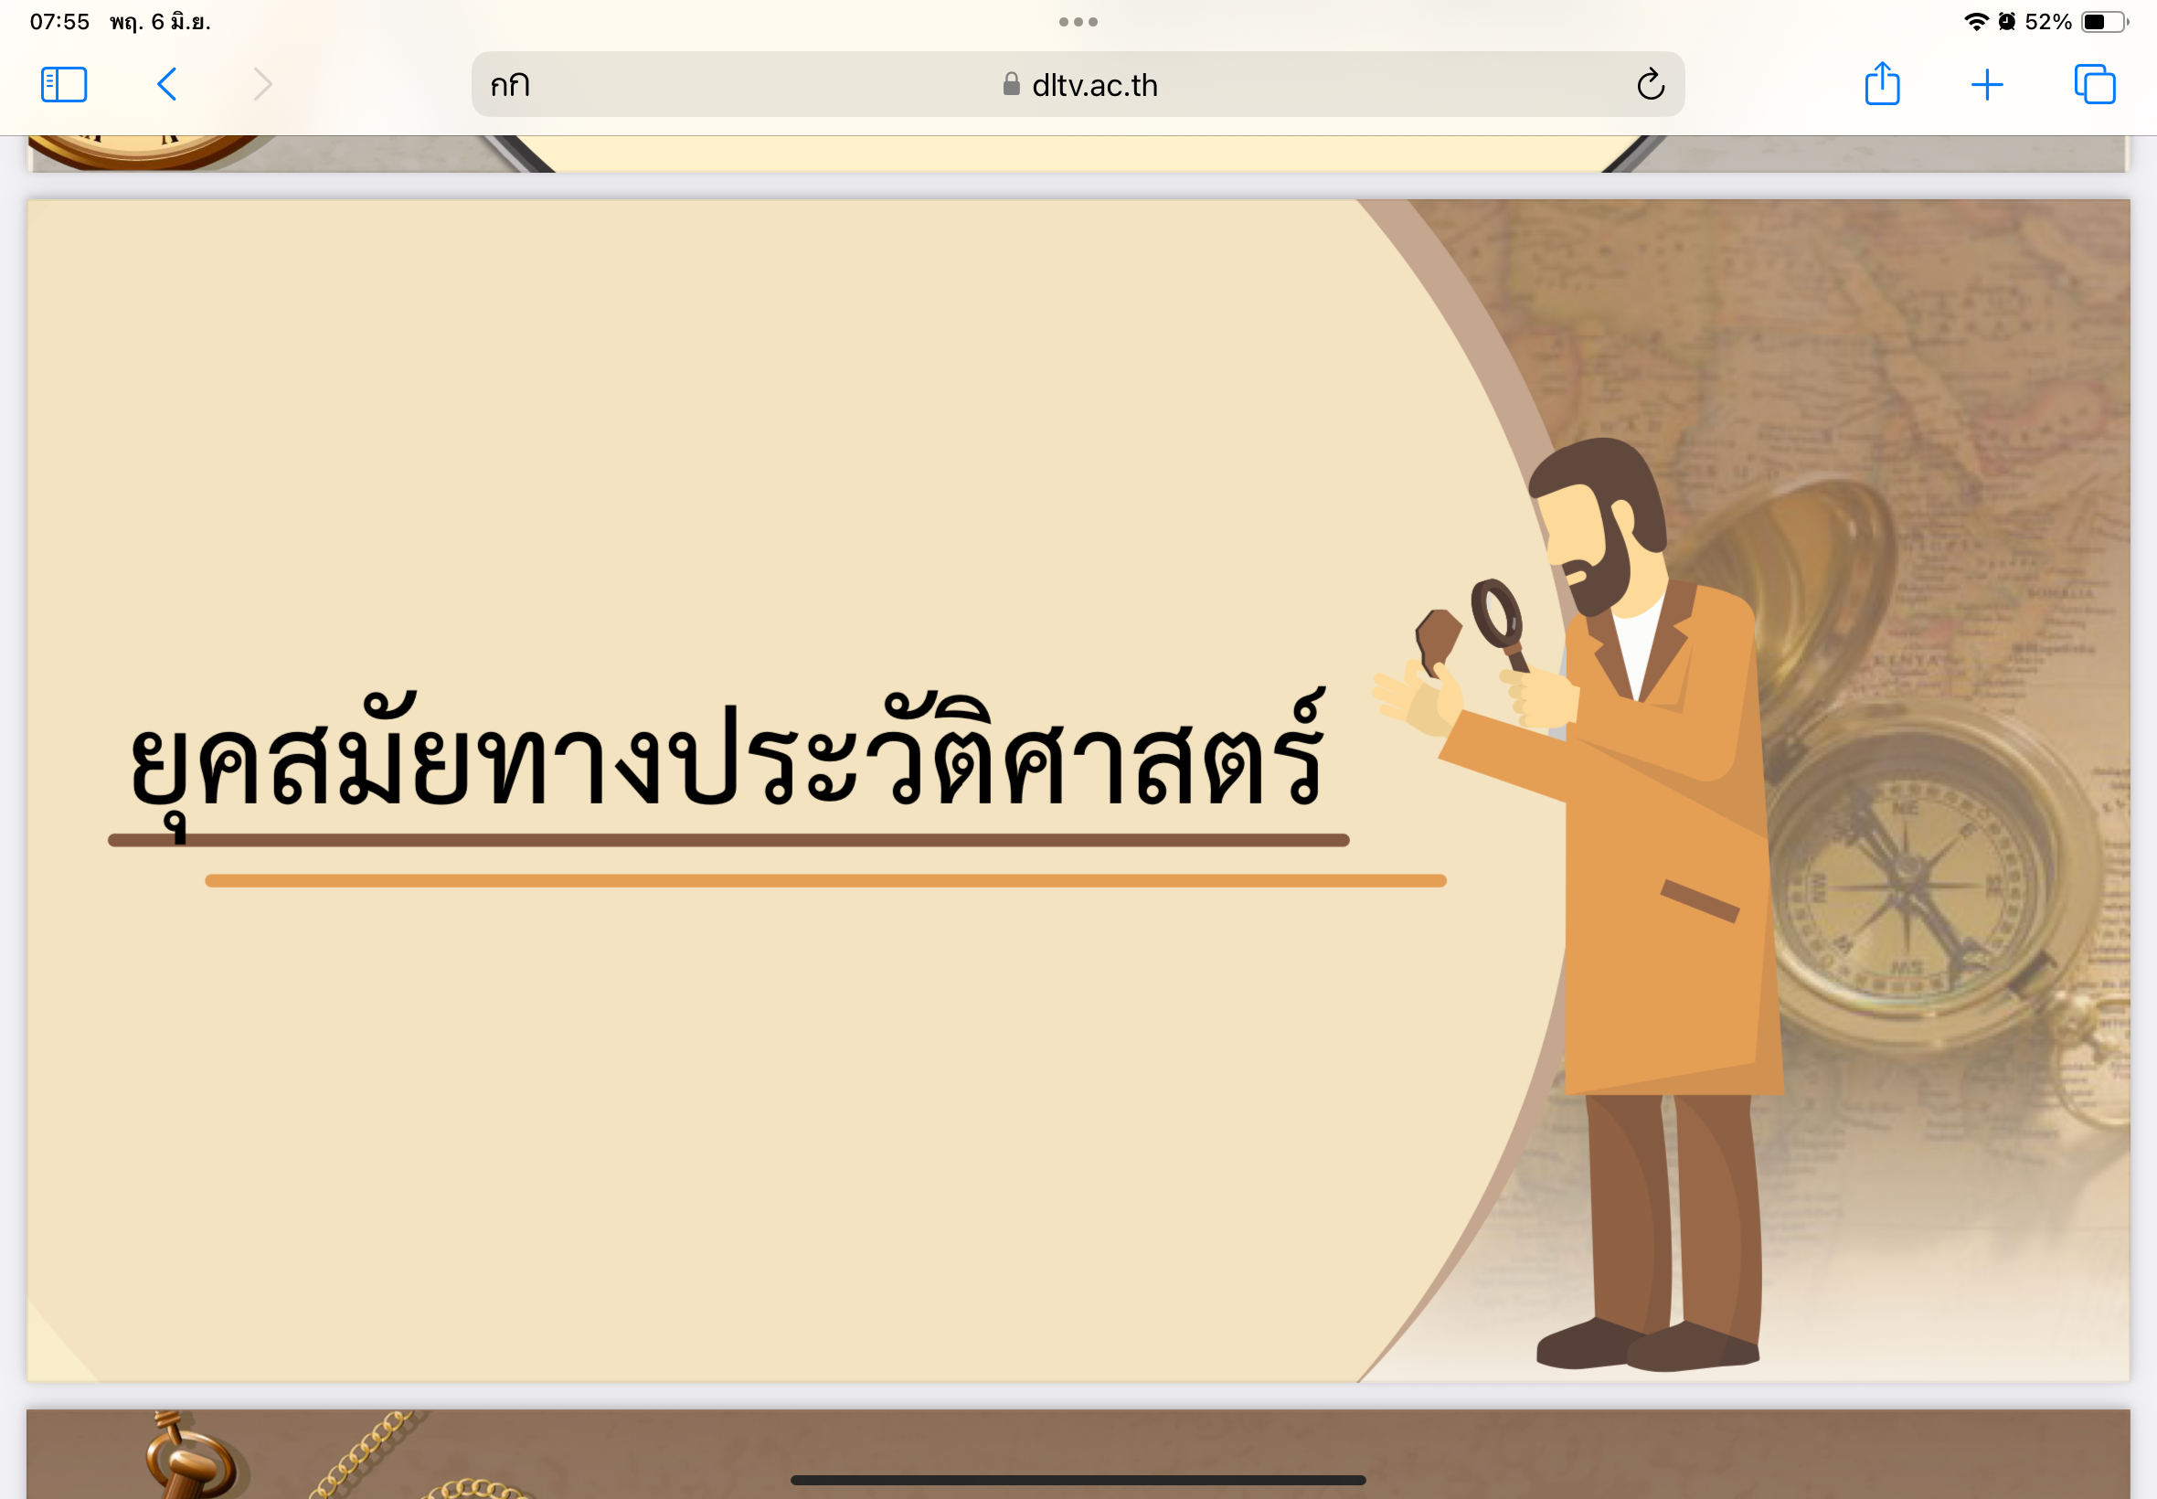

Slide 2
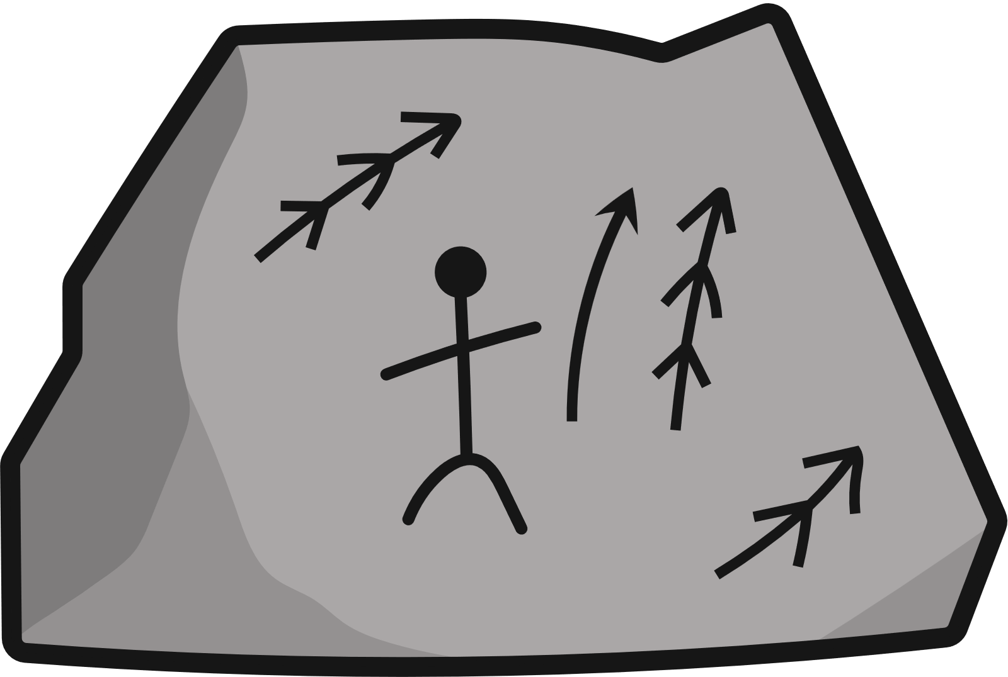
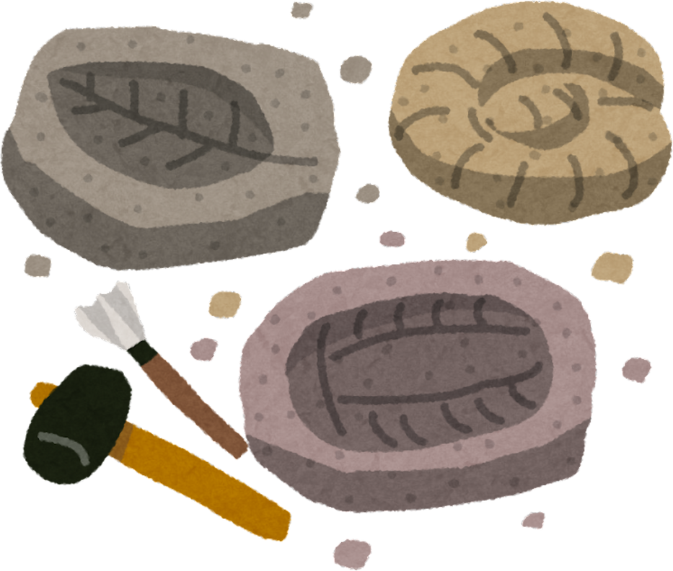
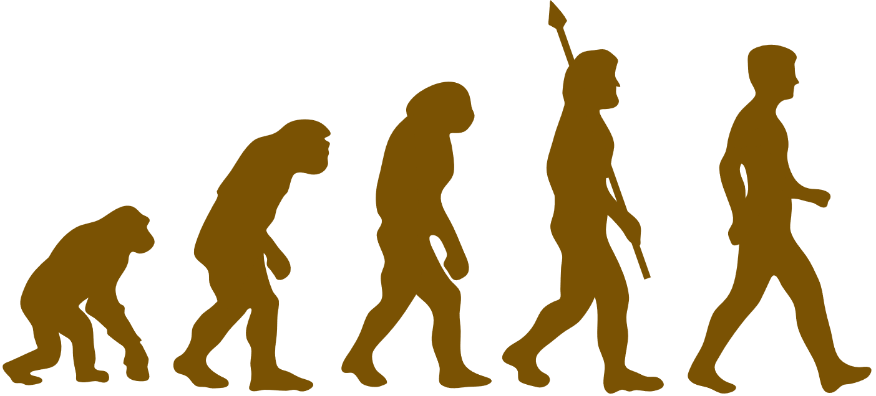
1. สมัยก่อนประวัติศาสตร์

Slide 3


2. สมัยประวัติศาสตร์

Slide 4


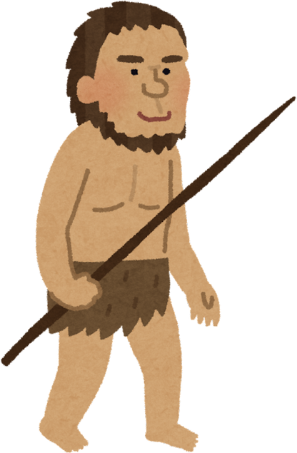
ยุคสมัยทางประวัติศาสตร์
แบ่งออกเป็น 2 สมัย
1. สมัยก่อนประวัติศาสตร์
2. สมัยประวัติศาสตร์

Slide 5
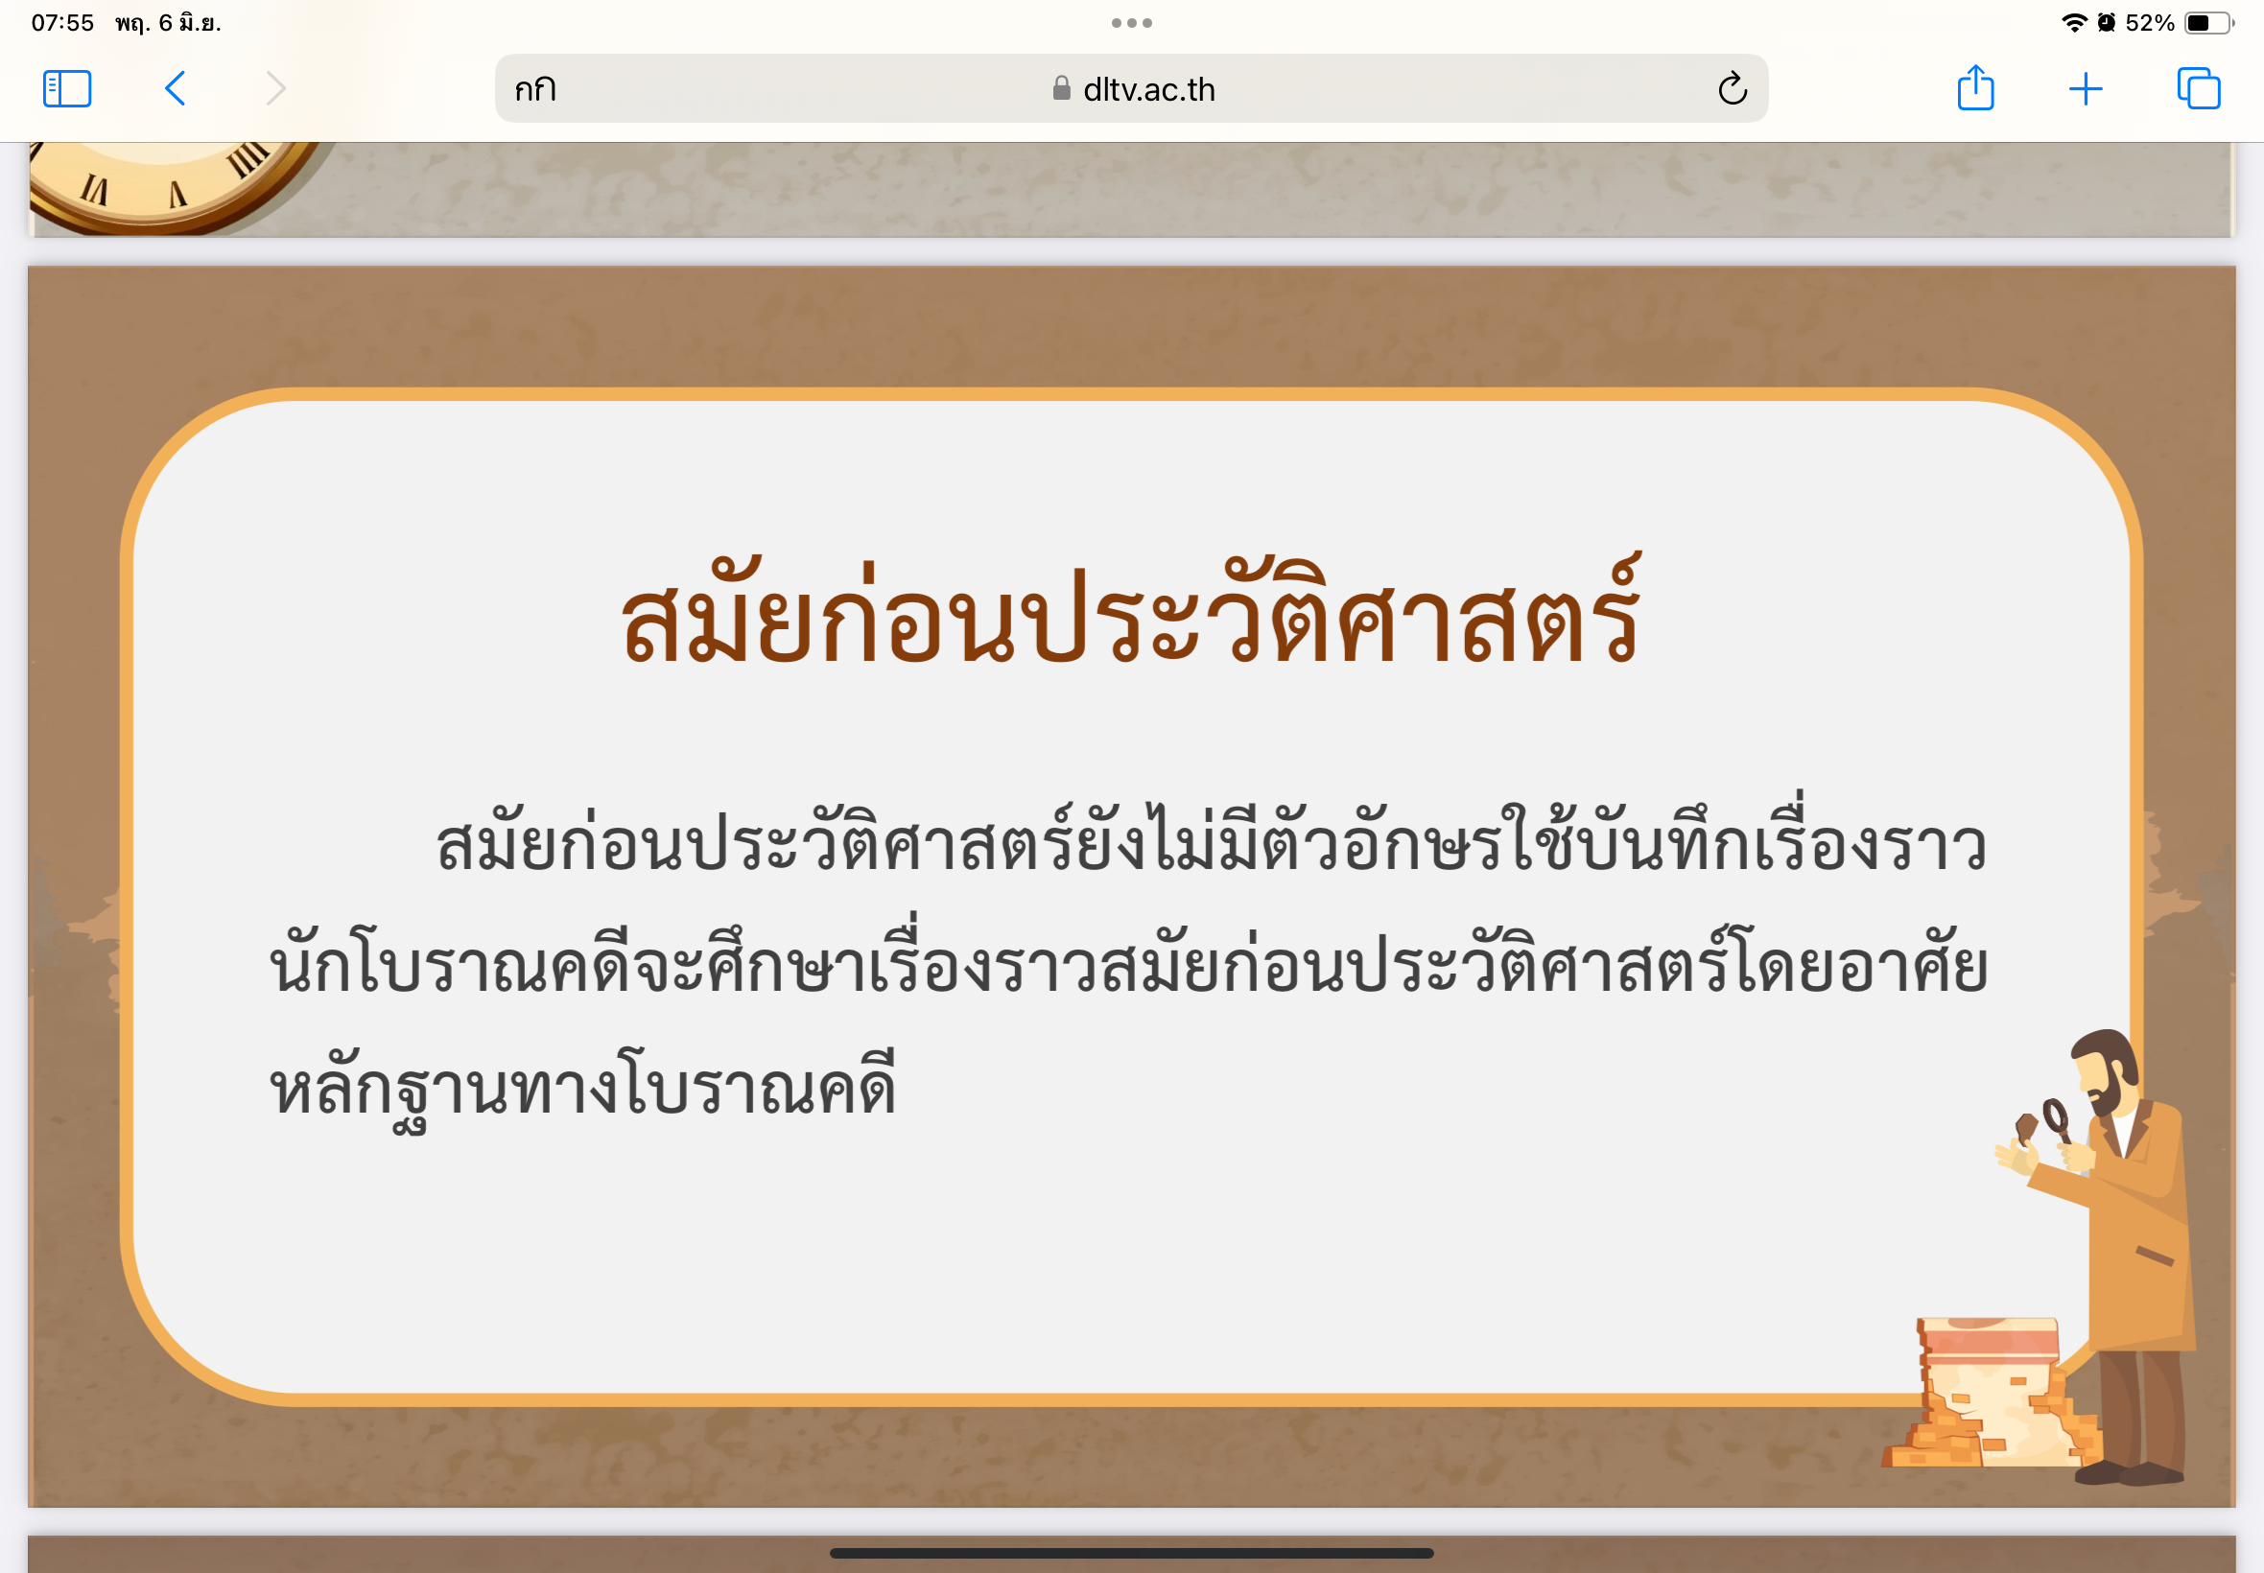


Slide 6
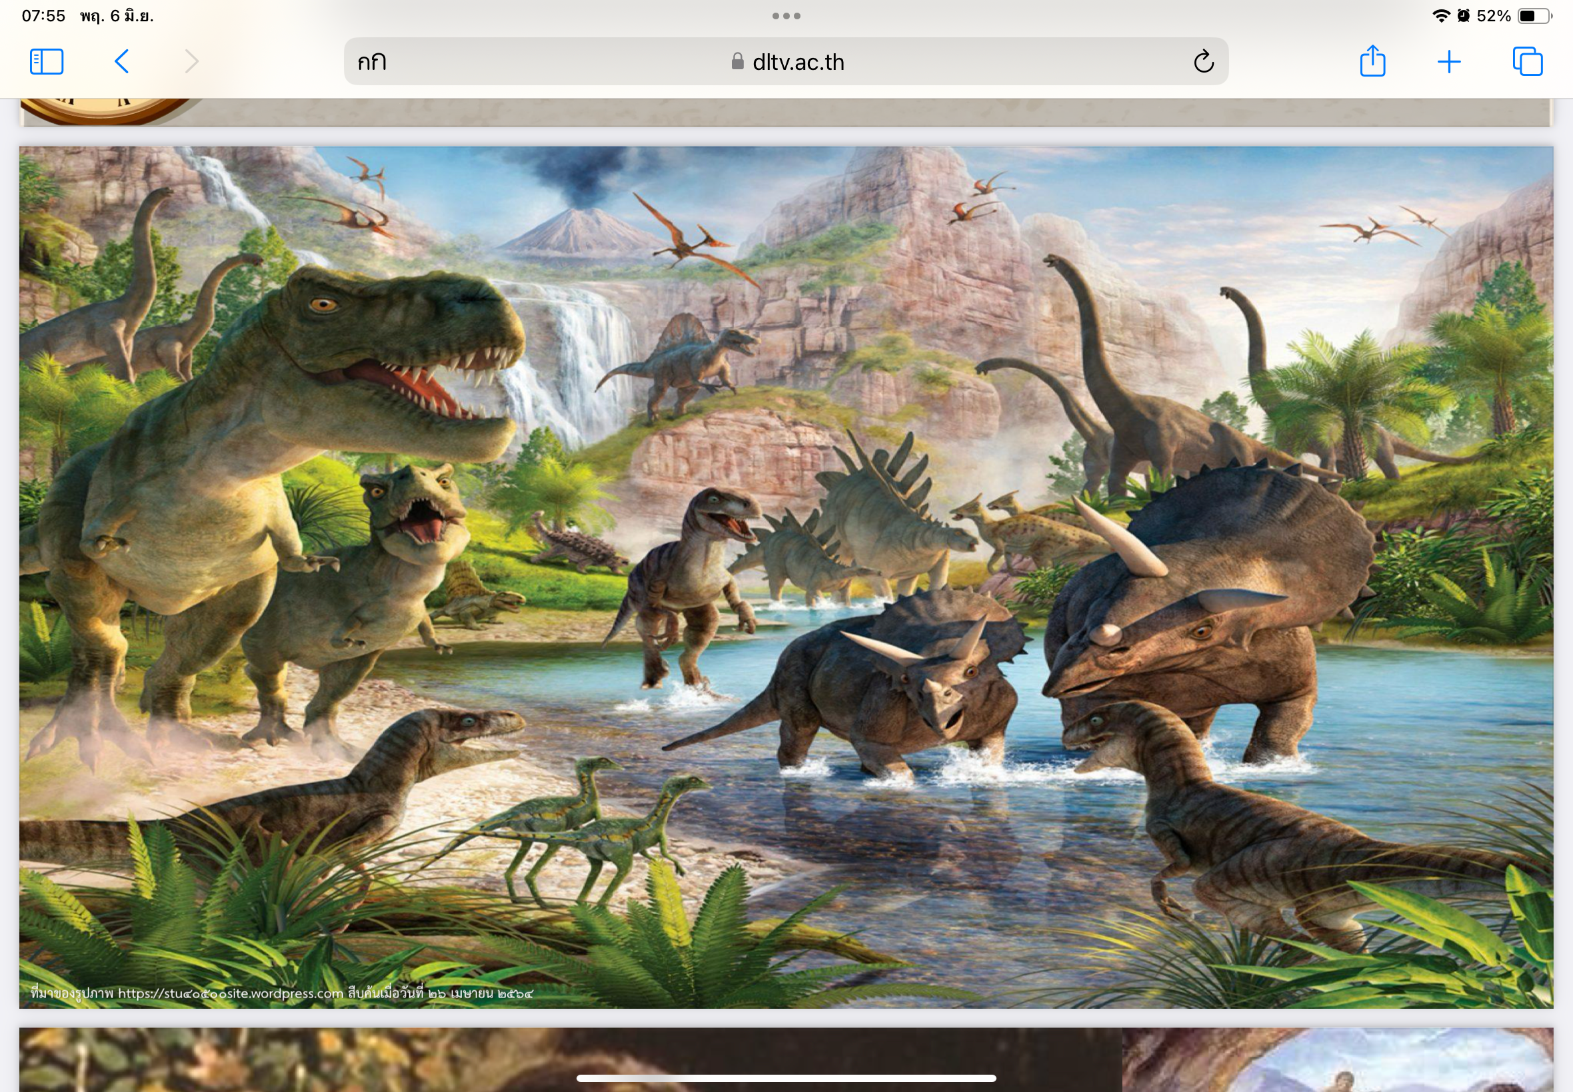

Slide 7
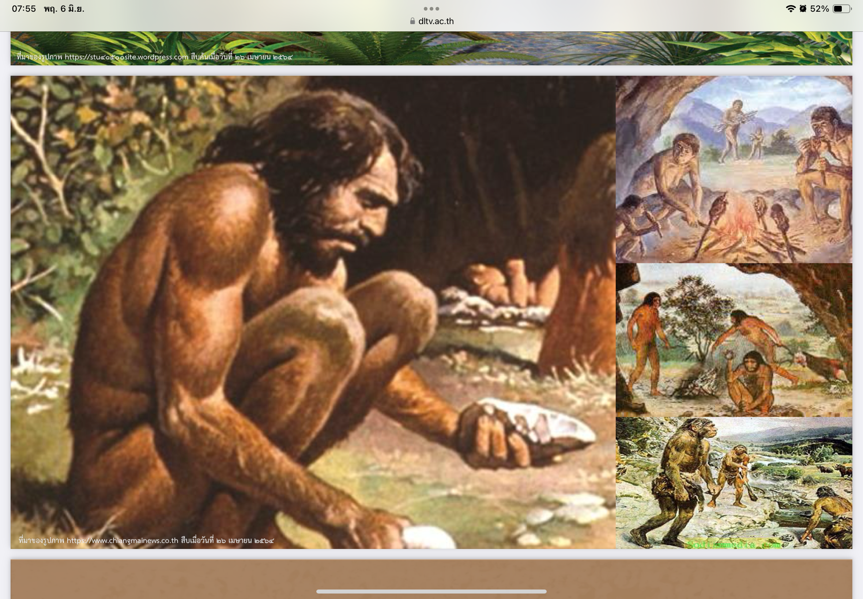

Slide 8
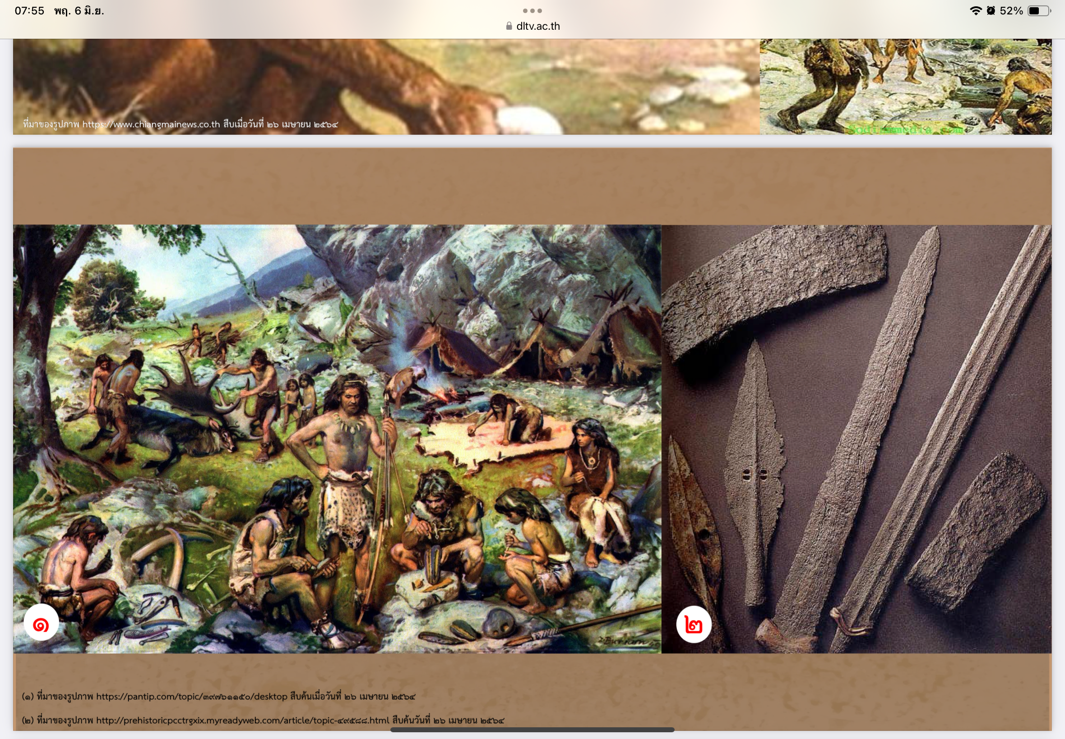

Slide 9
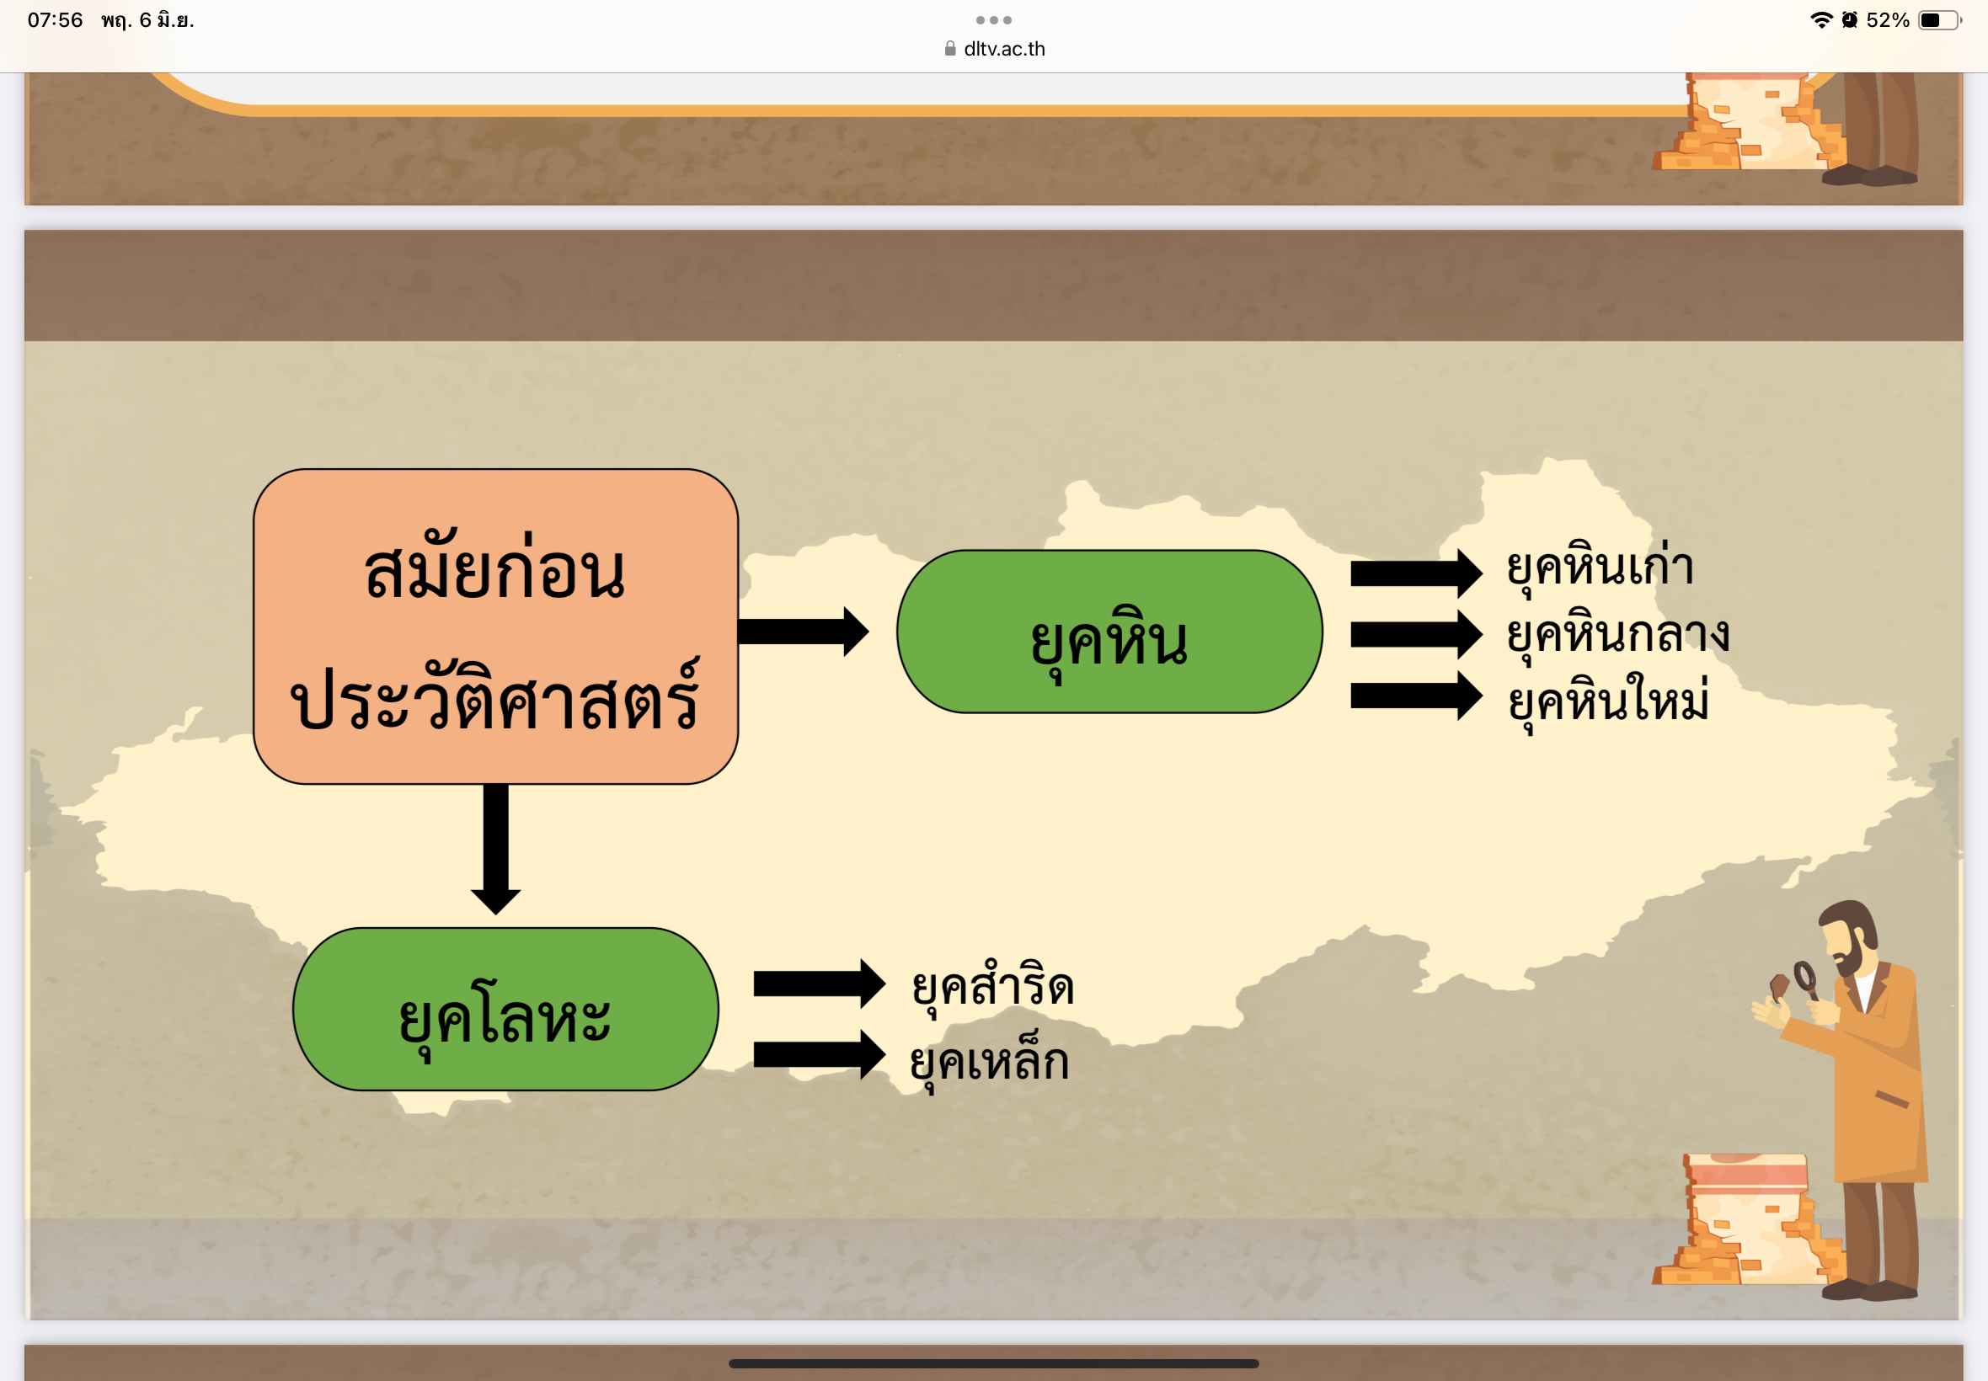
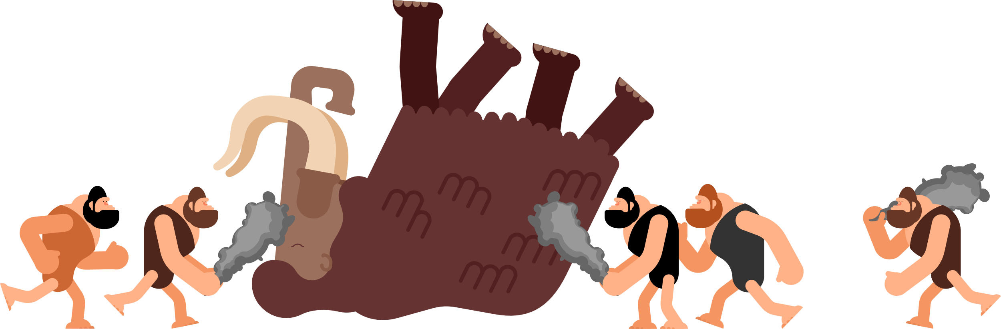
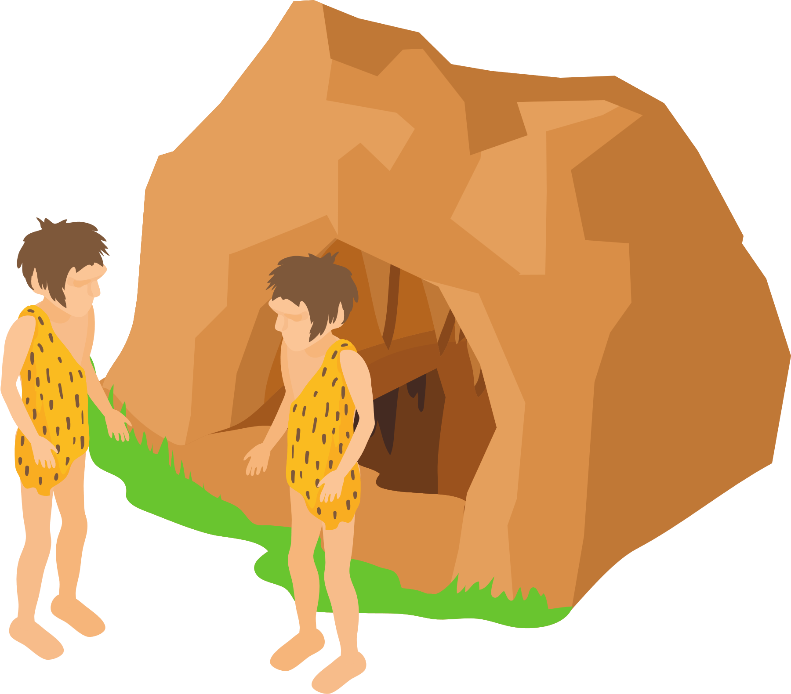

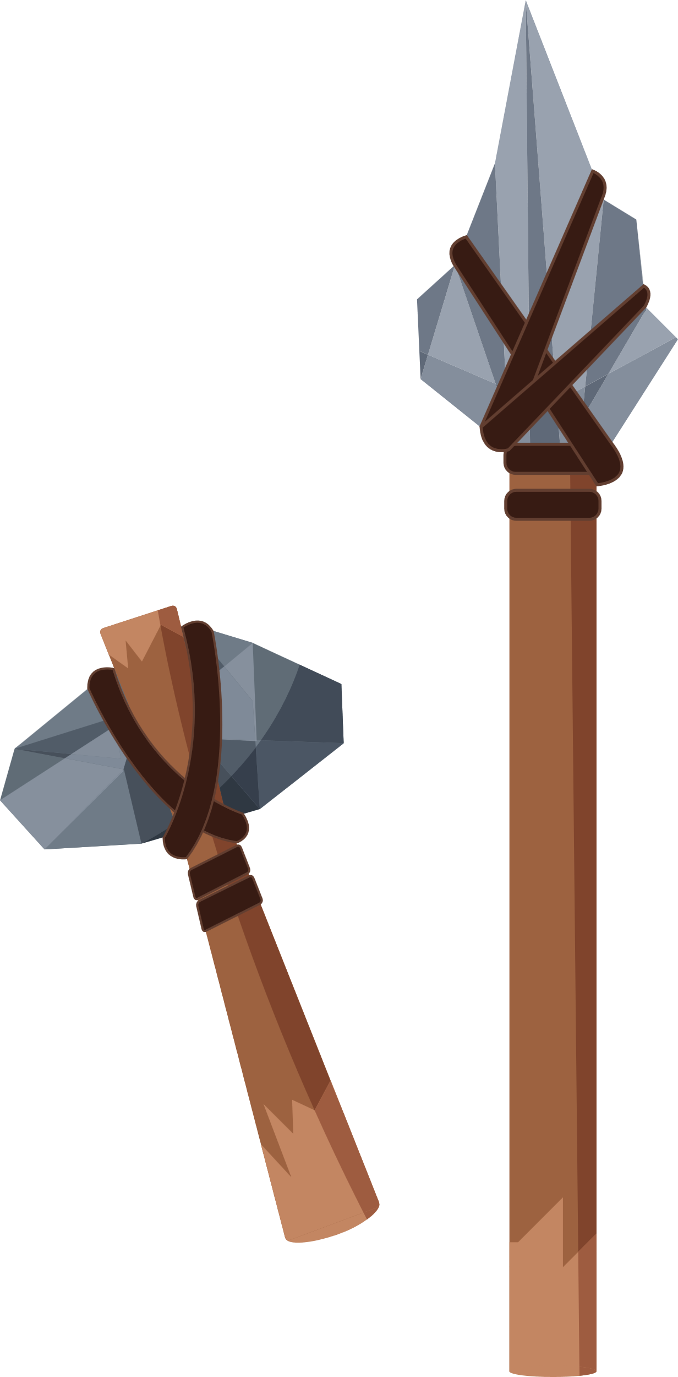


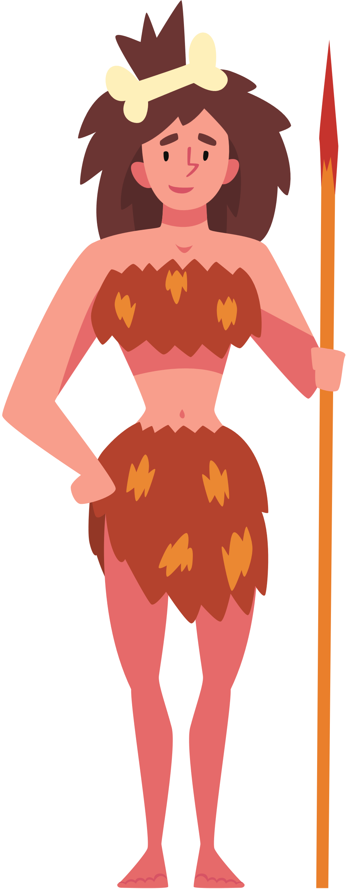
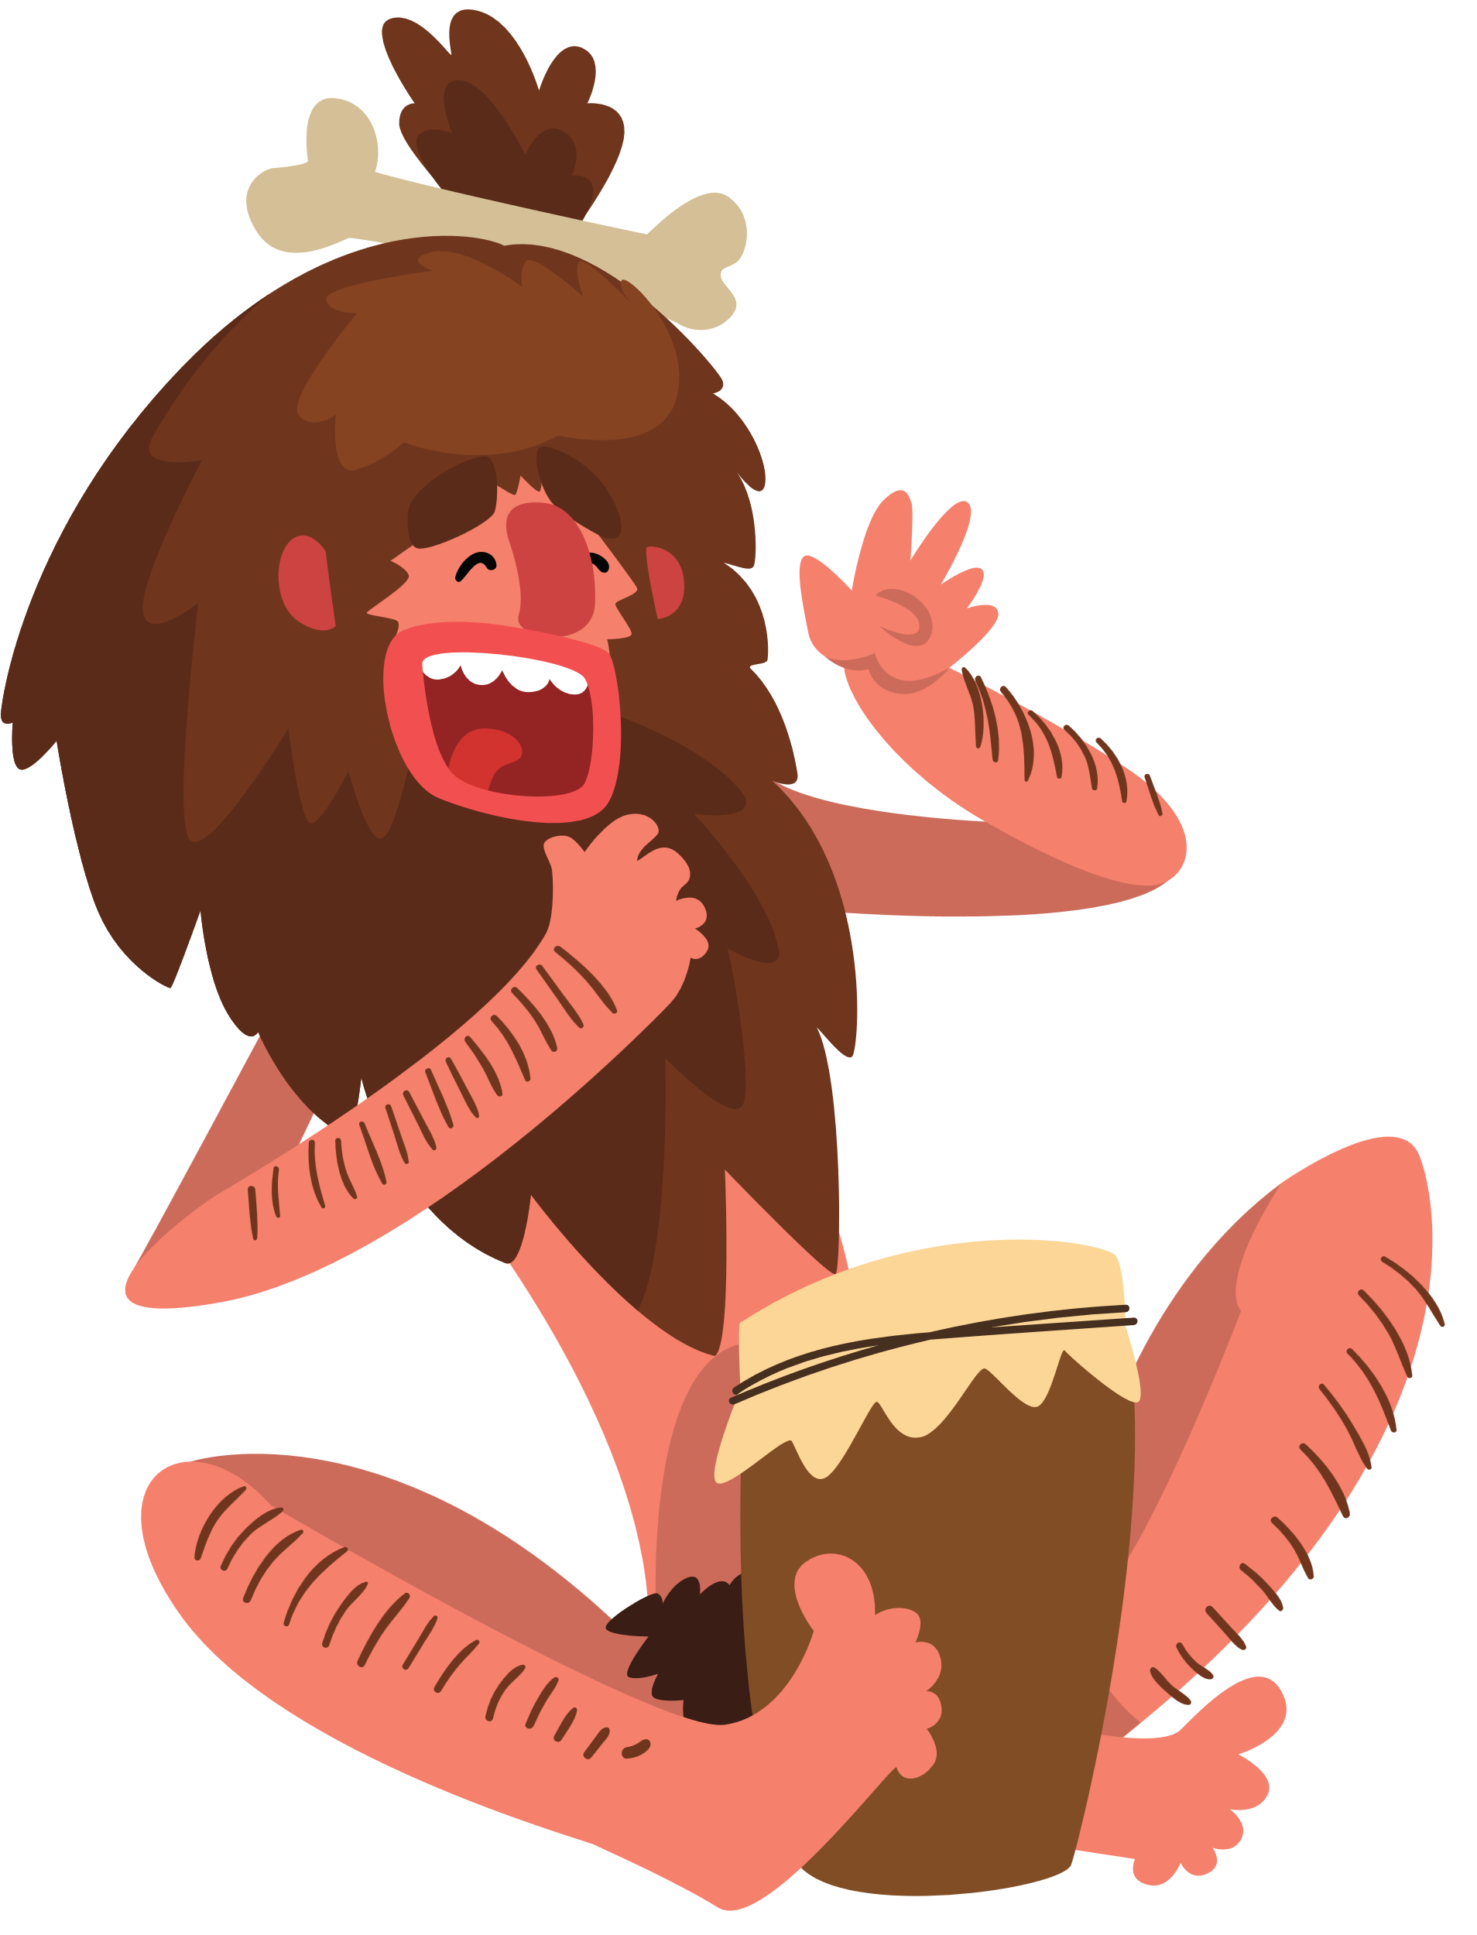
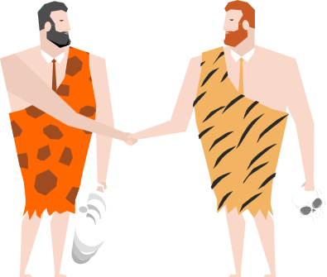
1.
2.

Slide 10


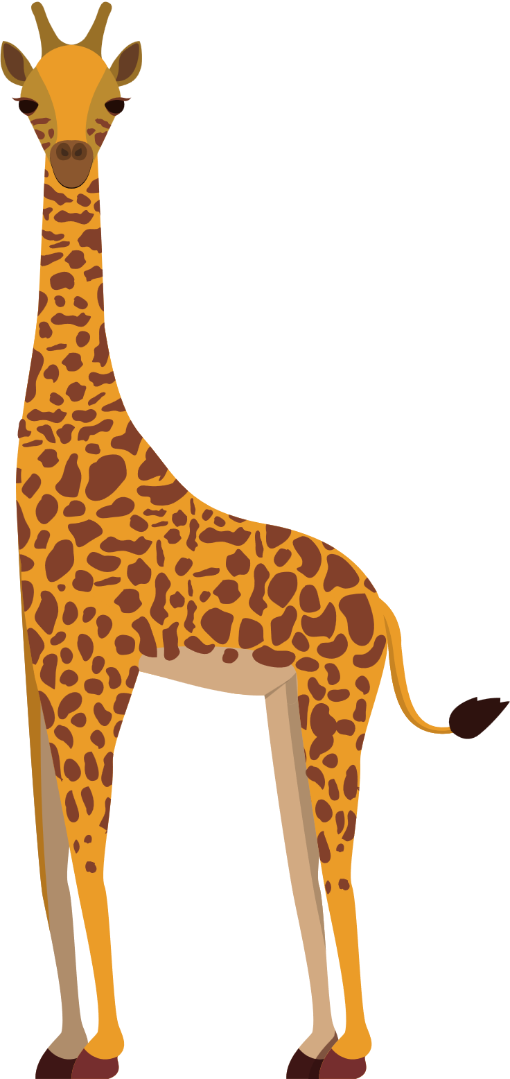



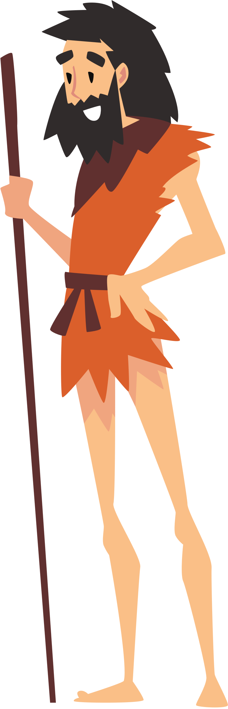
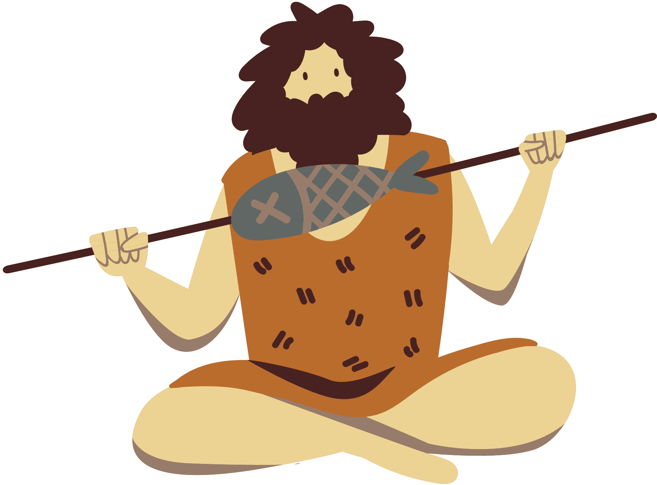

พัฒนาการของมนุษย์
ยุคก่อนประวัติศาสตร์

Slide 11


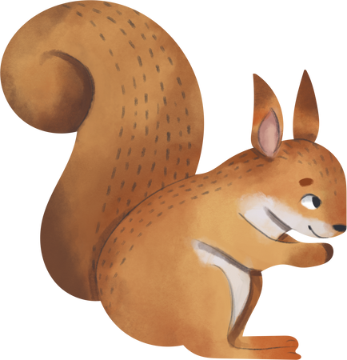
พัฒนาการมนุษย์
ยุคก่อนประวัติศาสตร์
แบ่งออกเป็น 2 ยุค คือ

Slide 12


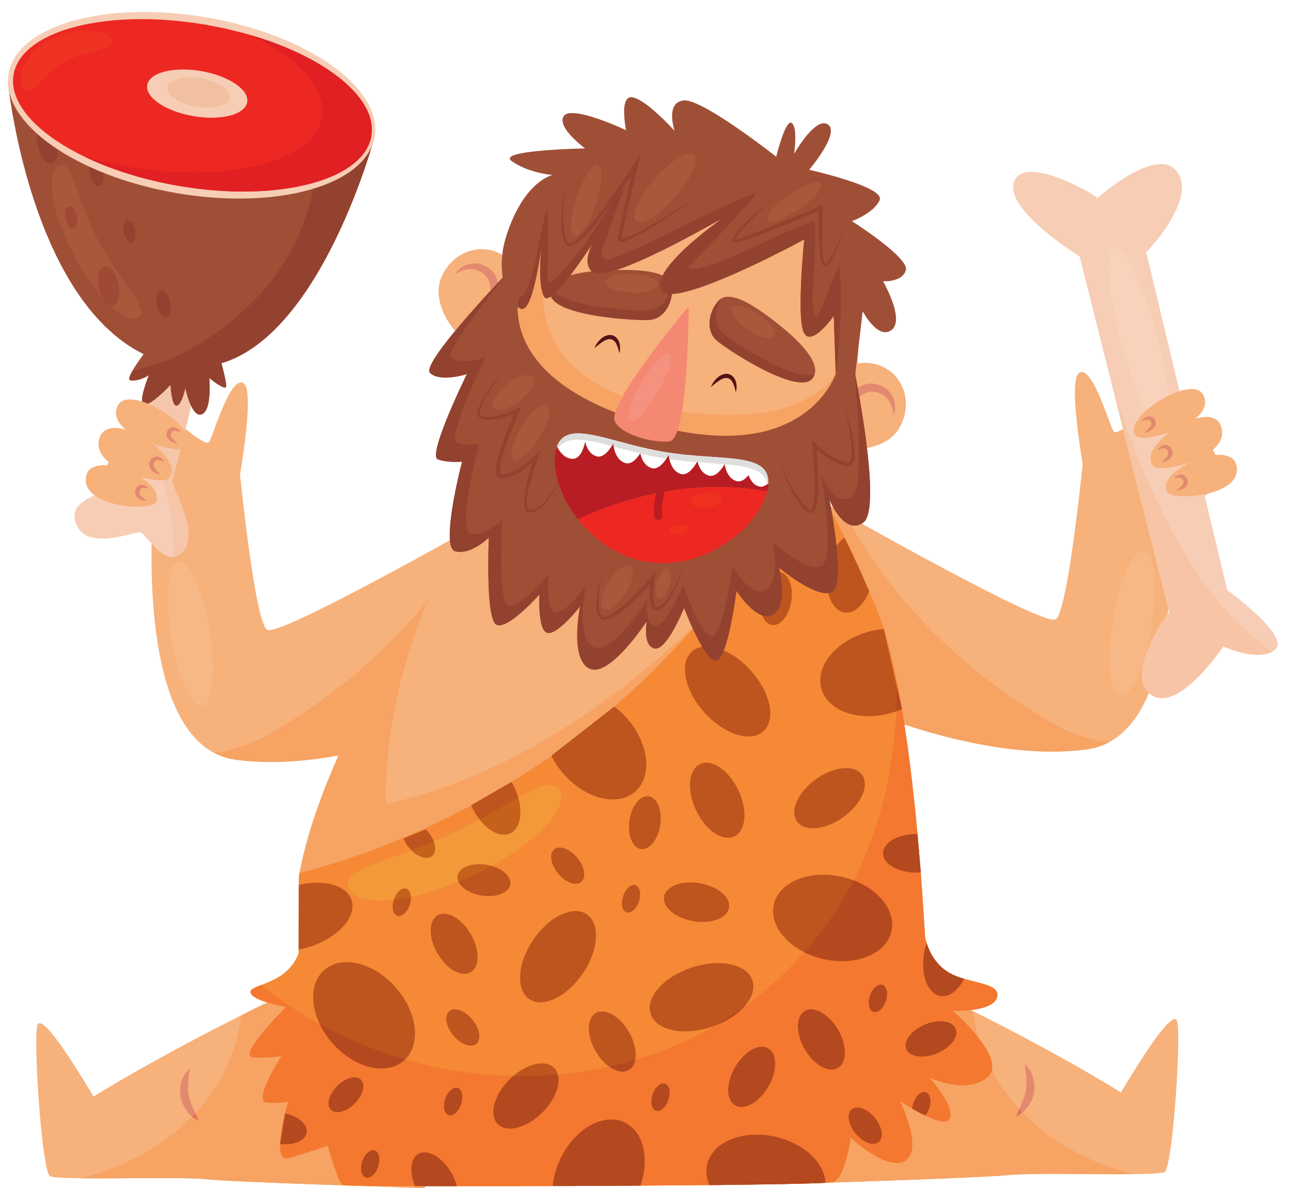

หัวข้อ
หากวันหนึ่งนักเรียนได้ย้อนเวลากลับไปใน
ยุคก่อนประวัติศาสตร์นักเรียนจะเป็นอย่างไร
ชื่อเรื่อง........................................
เขียนบรรยายมา8-10บรรทัด

Slide 13
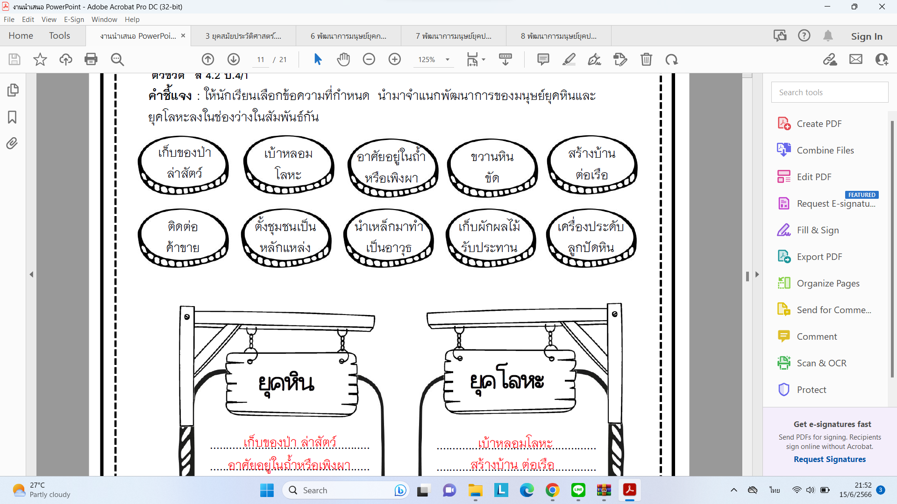
พัฒนาการของมนุษย์ยุคก่อนประวัติศาสตร์
ระบายสี ยุคหิน สีฟ้า
ยุคโลหะ สีเขียว

Slide 14
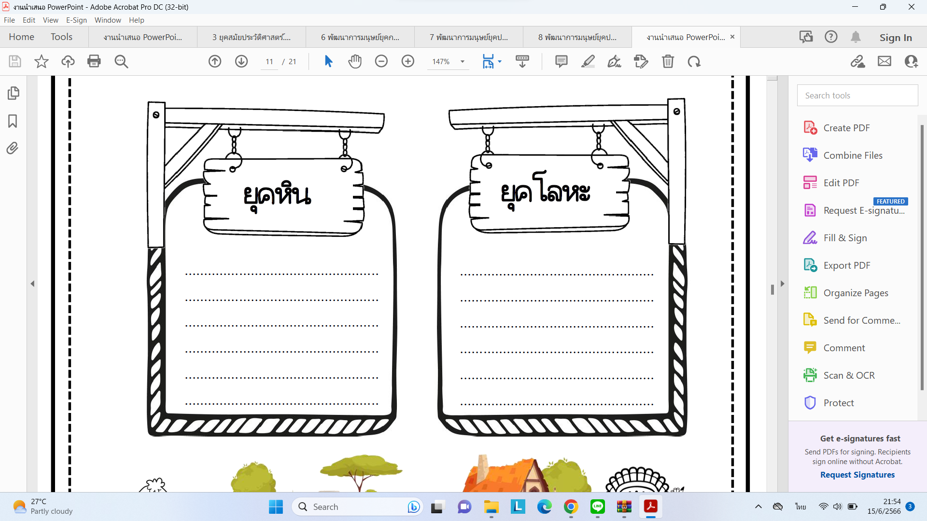

Slide 15

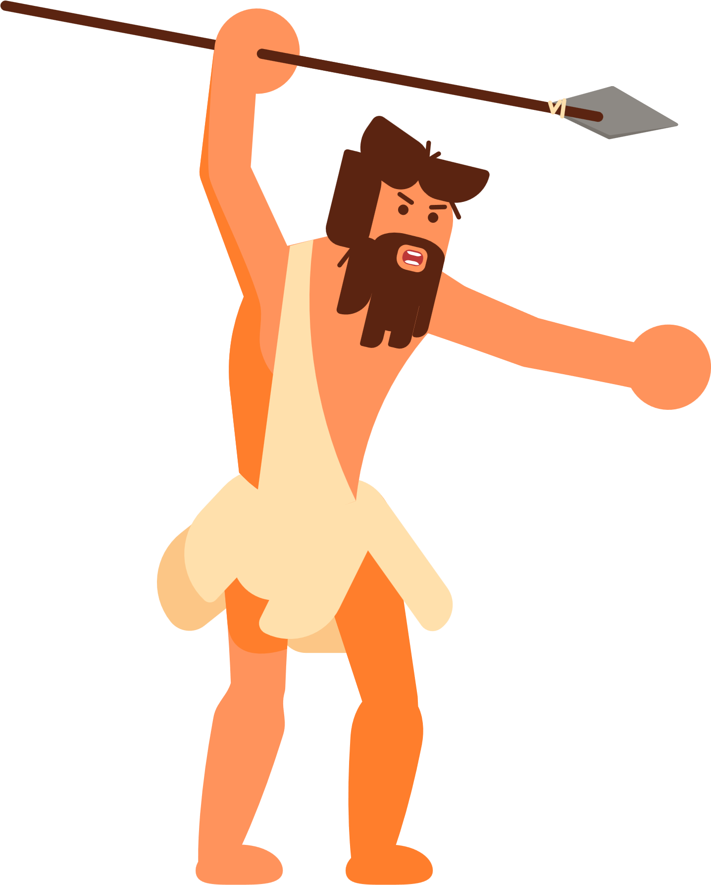
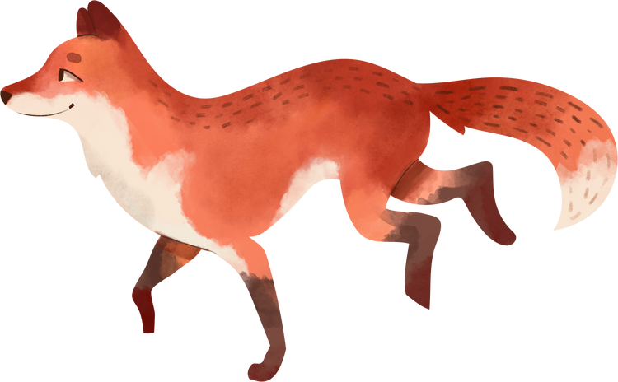
อาศัยอยู่ตามถ้ำ
มีการเคลื่อนย้าย
ไปตามแหล่งอาหาร
ที่สมบูรณ์
ใช้หินทำเครื่องใช้
และอาวุธ
1.ยุคหิน

Slide 16
มนุษย์ยุคหิน
สภาพที่อยู่อาศัย
อาศัยอยู่ตามถ้ำ
มีการเคลื่อนย้าย
ไปตามแหล่งอาหาร
ที่สมบูรณ์

Slide 17
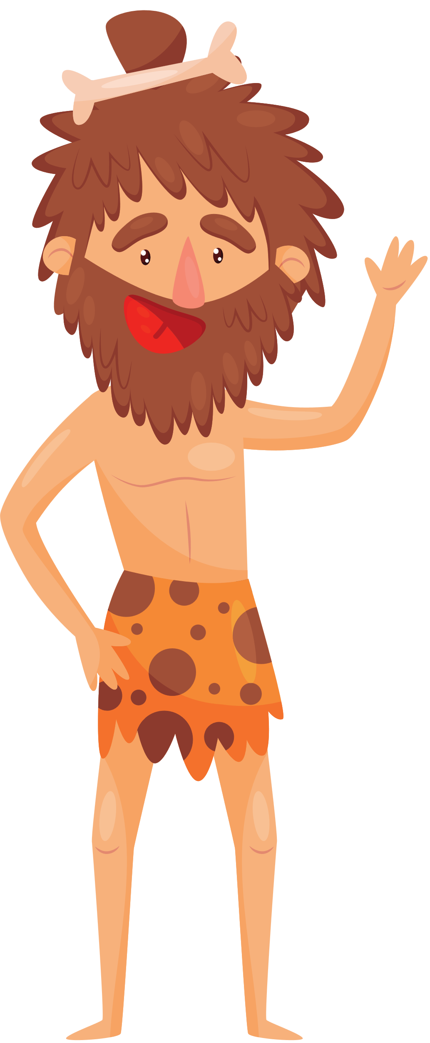
มนุษย์ยุคหิน
สภาพการดำรงชีวิต
การหาของป่า ล่าสัตว์
เก็บพืชผักผลไม้รับประทาน
นับถืออำนาจเหนือธรรมชาติ

Slide 18
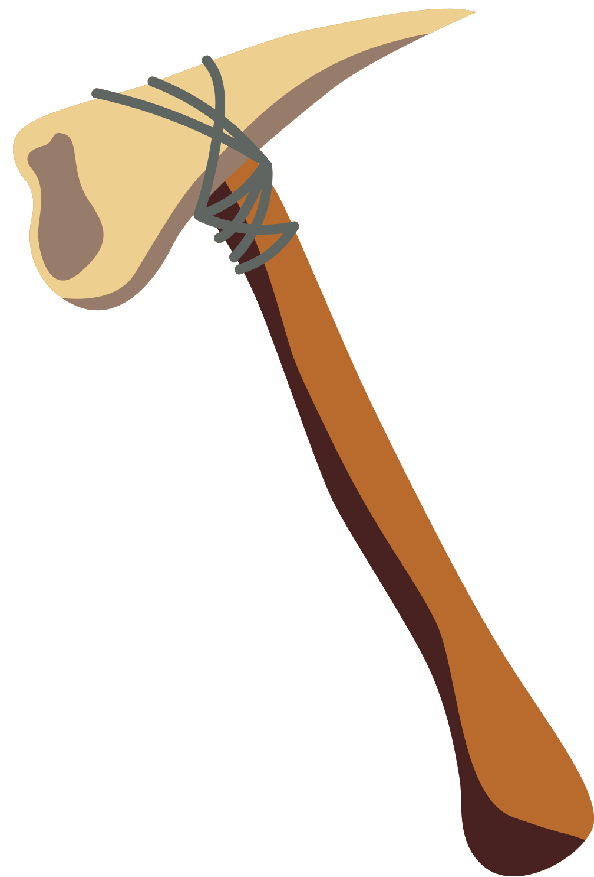
เครื่องมือเครื่องใช้
นำหินมากะเทาะให้เกิด
ความคมเพื่อนำไปใช้
ในการบด ตัด เฉือน ขุด
และใช้เป็นเครื่องมือล่าสัตว์
มนุษย์ยุคหิน

Slide 19

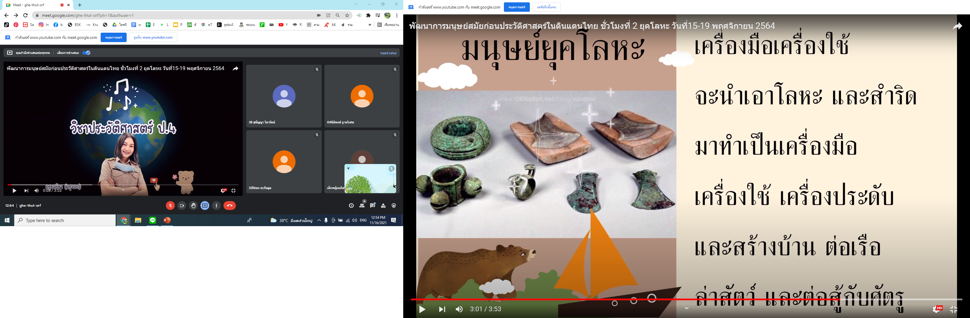
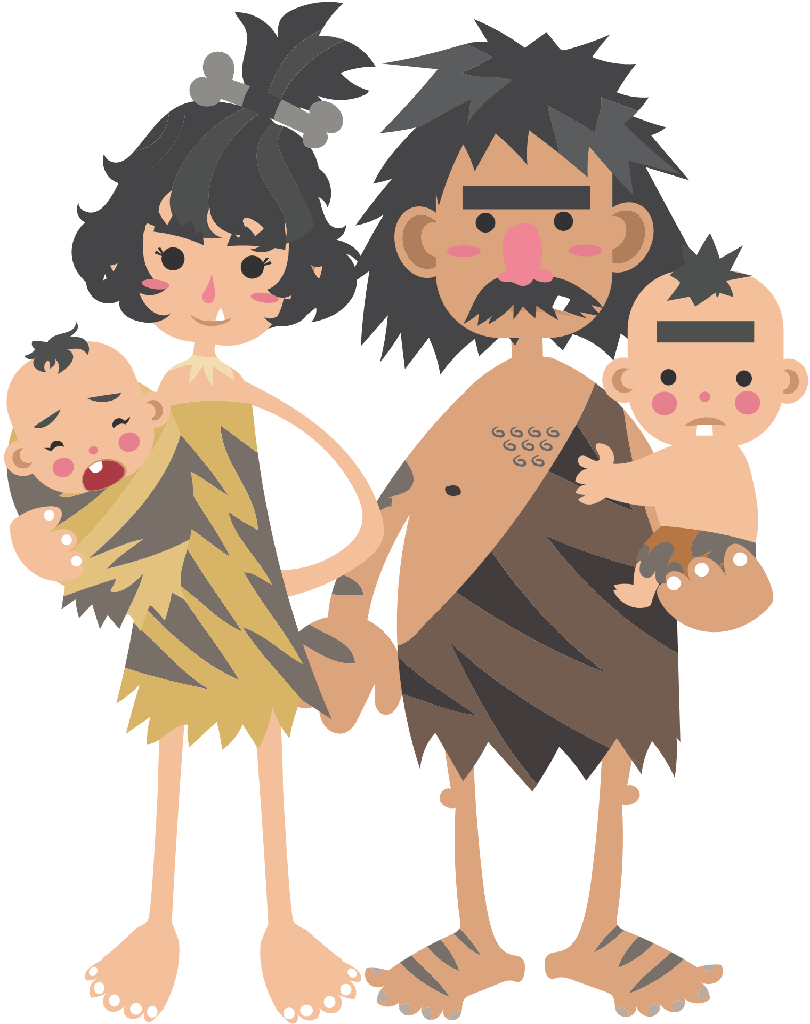
2.ยุคโลหะ

Slide 20
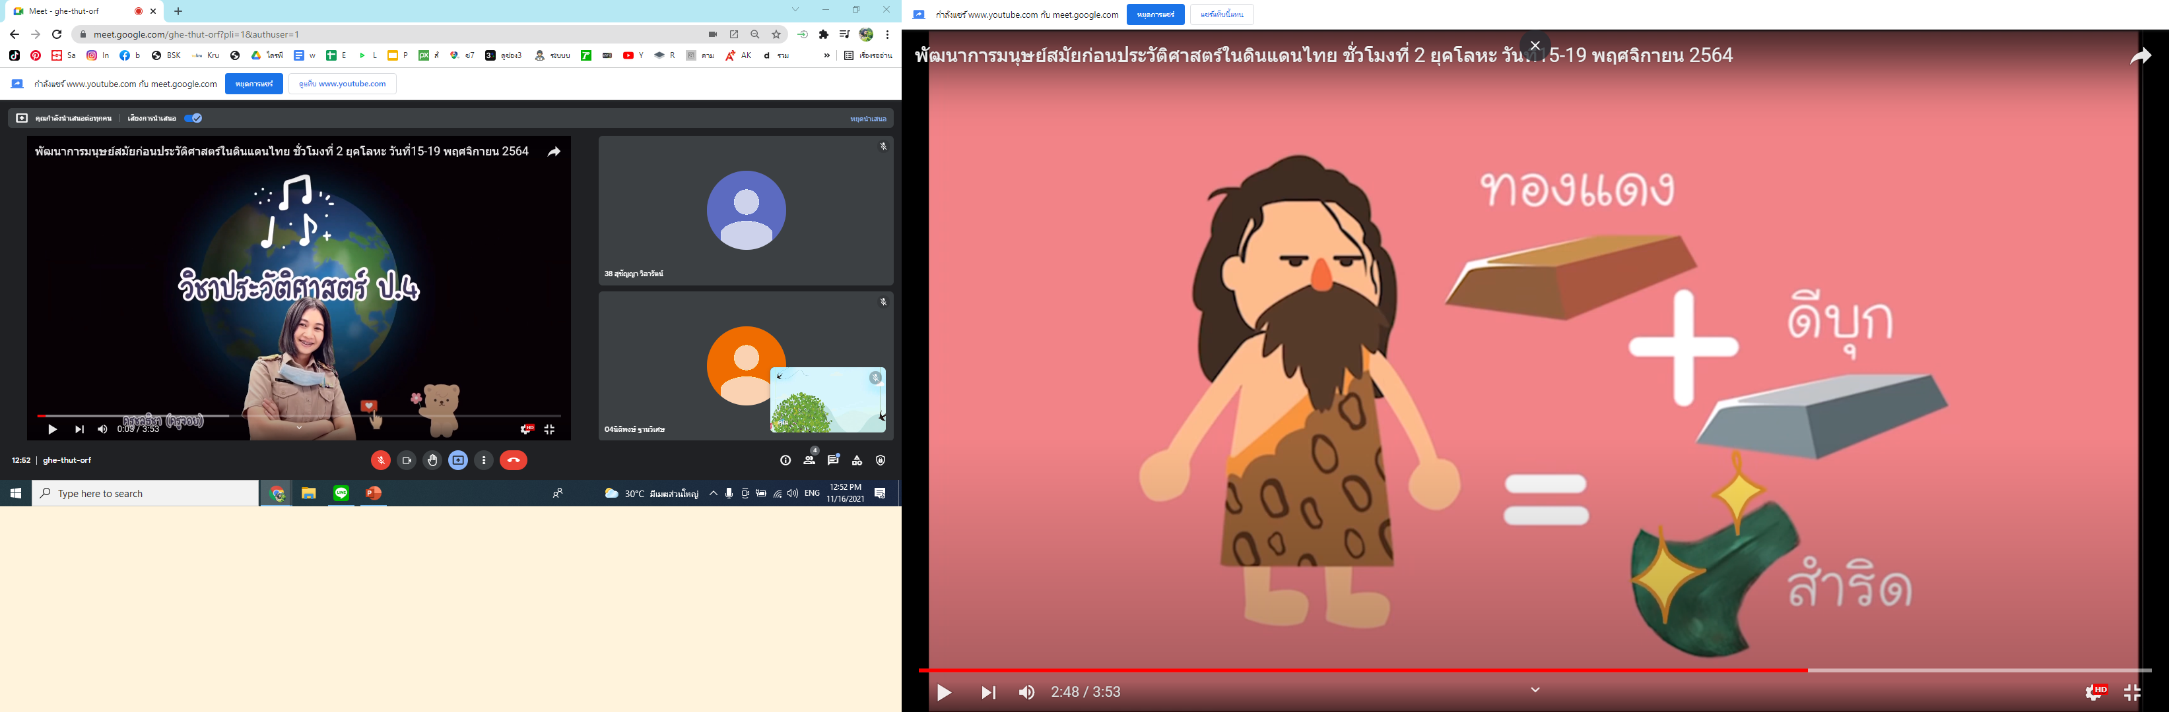
2.1 ยุคสำริด

Slide 21
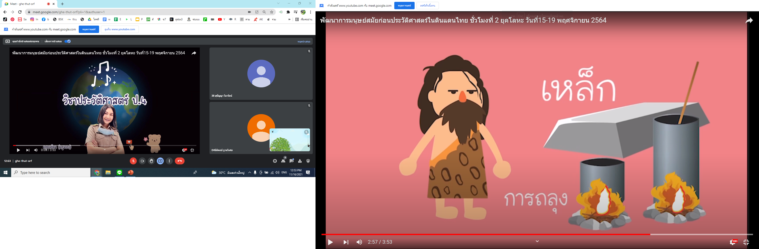
2.2 ยุคเหล็ก

Slide 22
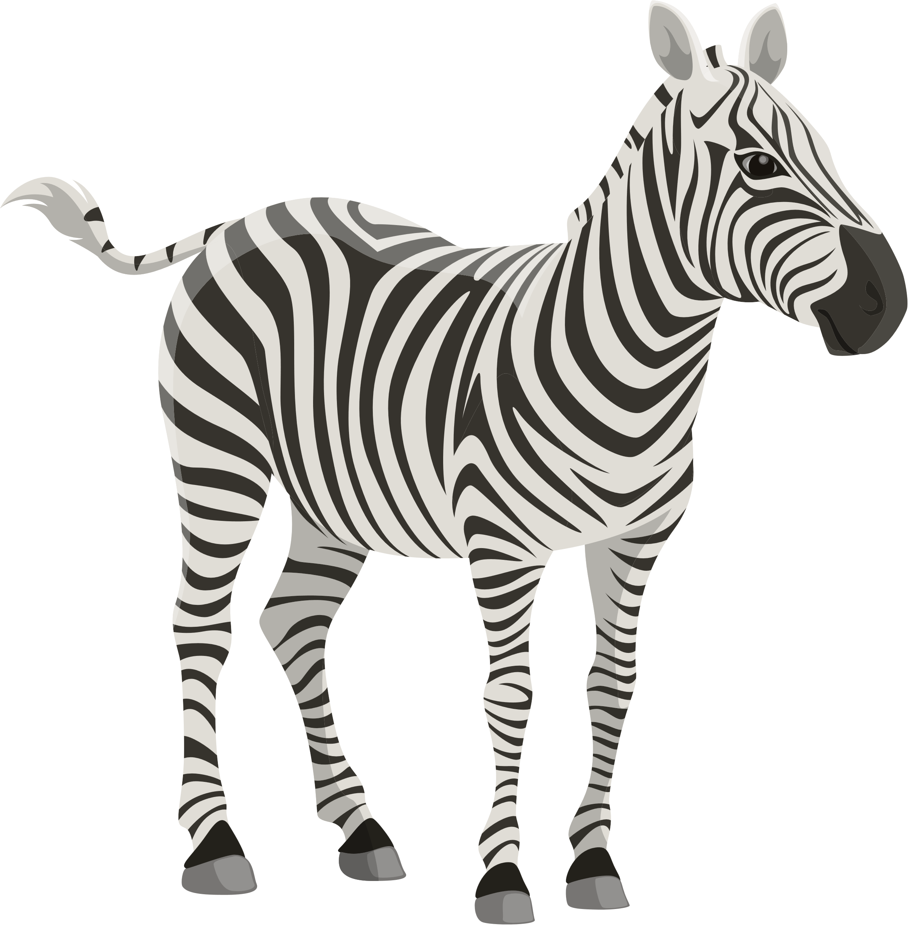
มนุษย์ยุคโลหะ
สภาพที่อยู่อาศัย
อาศัยอยู่รวมกันเป็นกลุ่ม สร้างที่อยู่อาศัยเป็นหลักแหล่ง

Slide 23
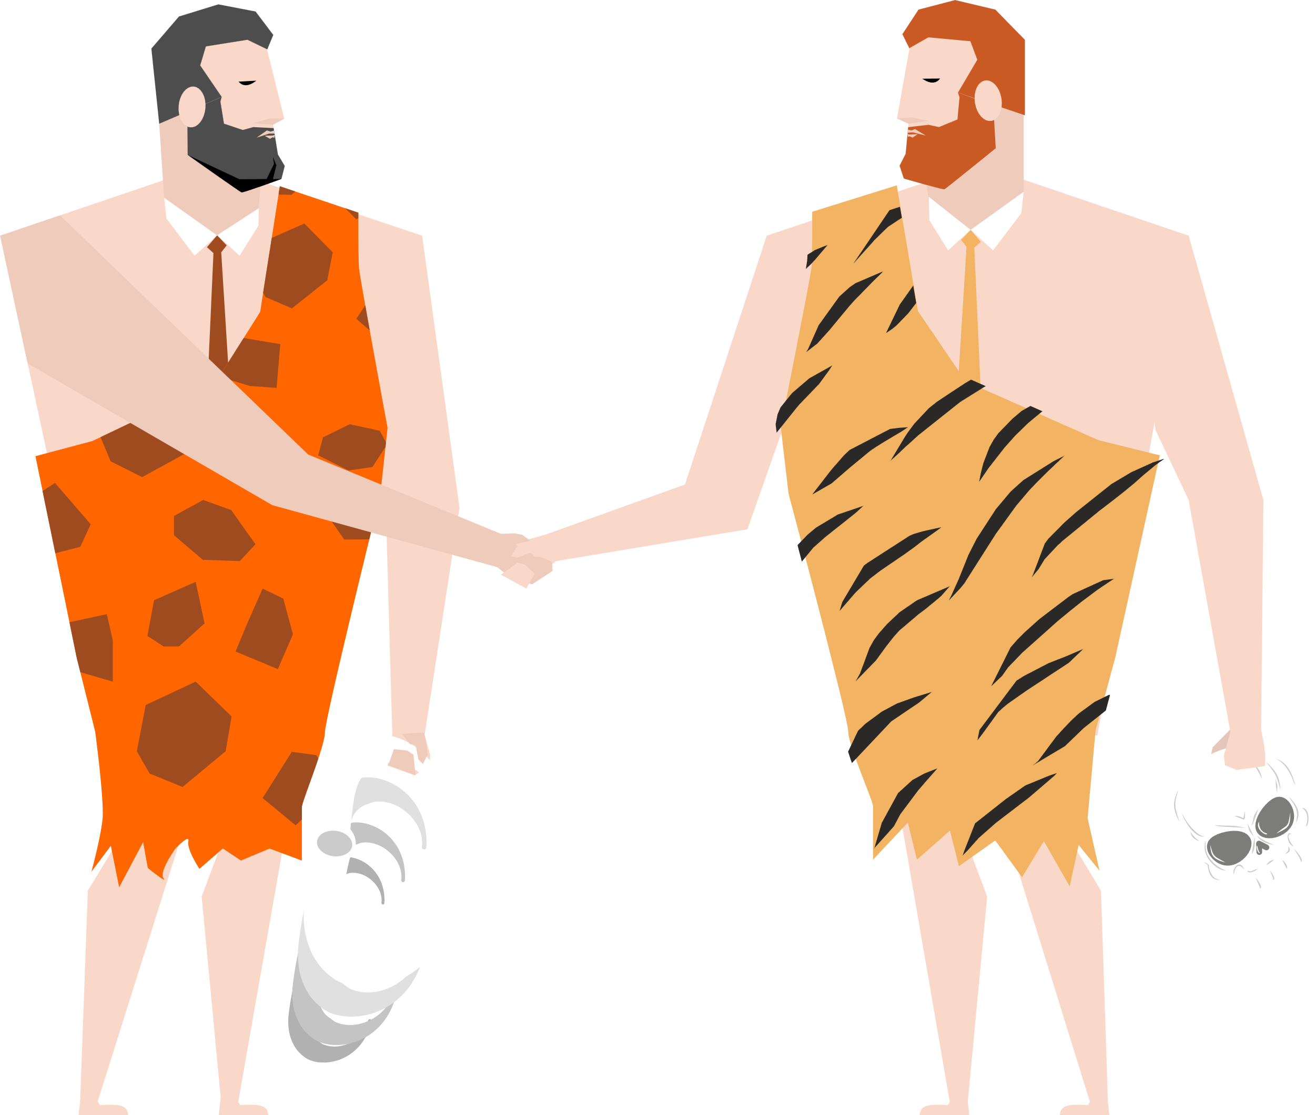
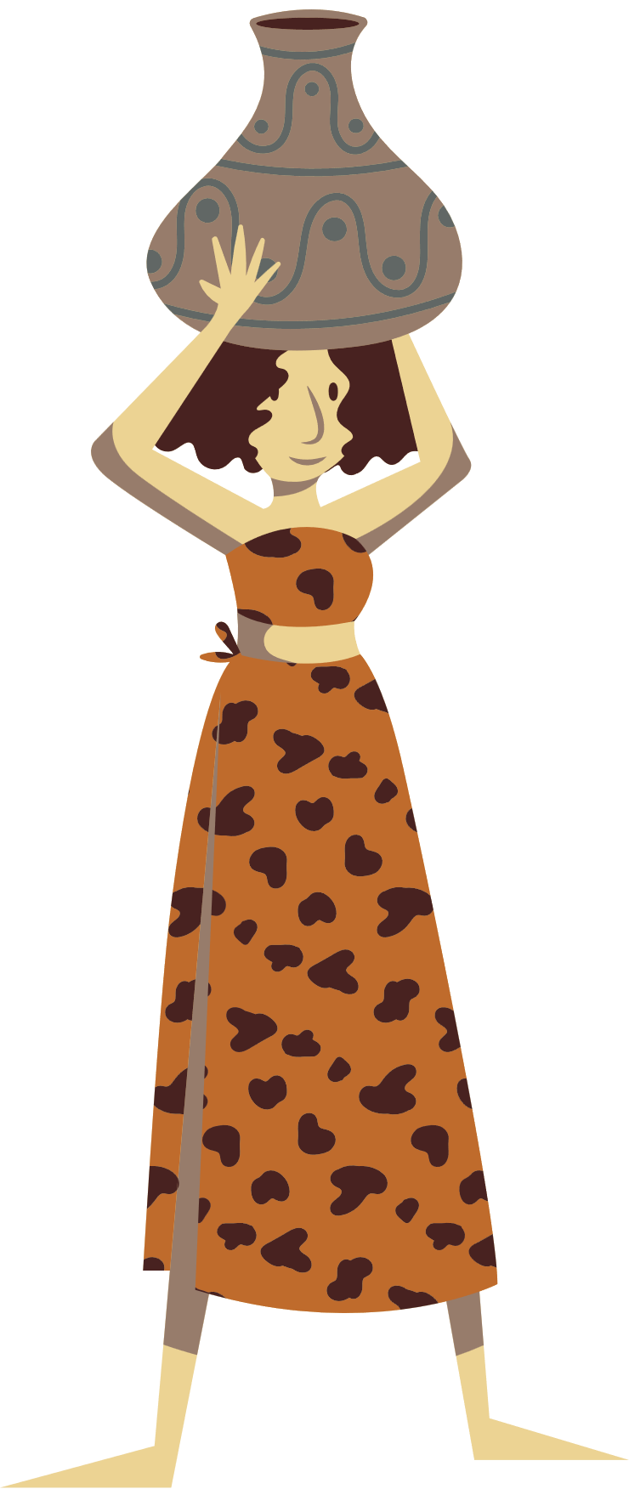
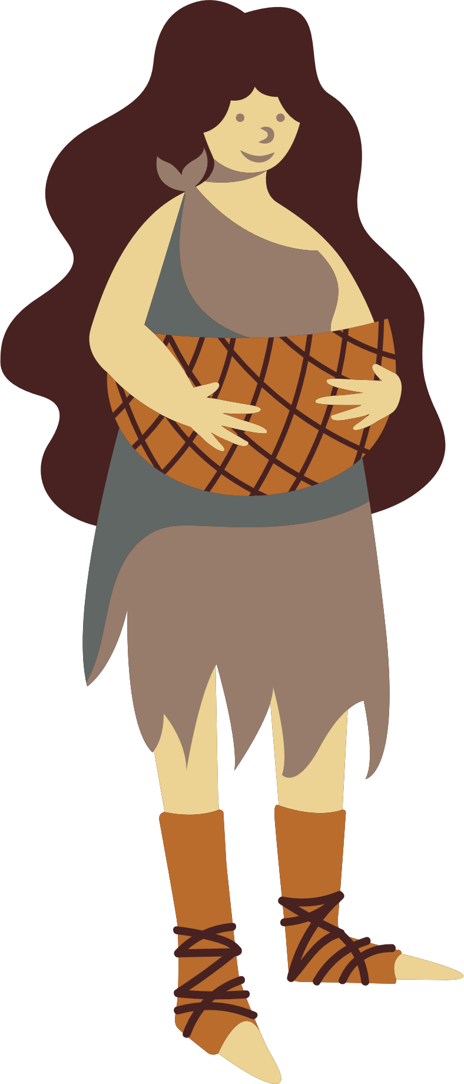
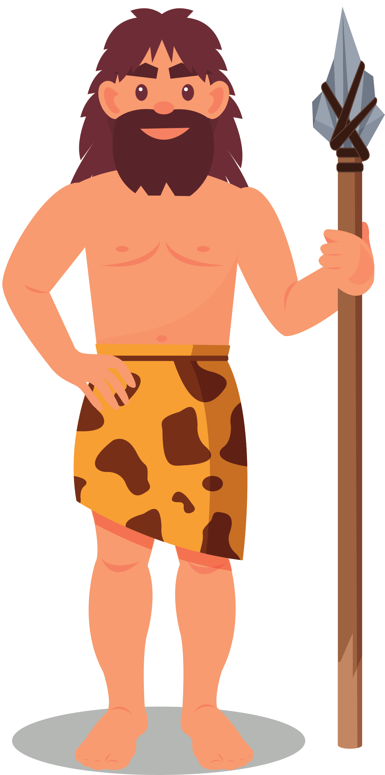

มนุษย์ยุคโลหะ
สภาพการดำรงชีวิต
มีการค้าขายระหว่างกัน
เกิดการขยายตัวของชุมชน
เปลี่ยนชุมชนเกษตร
มาเป็นชุมชนเมือง

Slide 24
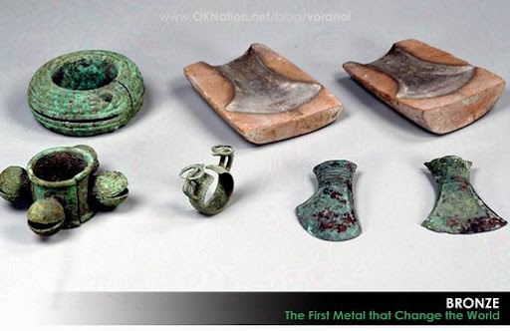

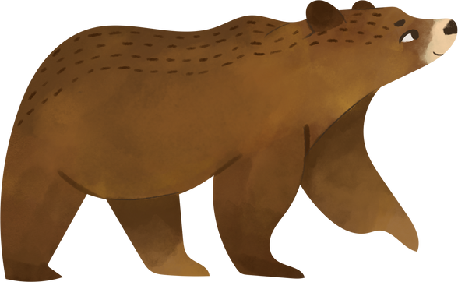
มนุษย์ยุคโลหะ
เครื่องมือเครื่องใช้
จะนำเอาโลหะ สำริด และเหล็กมาทำเป็นเครื่องมือ
เครื่องใช้ เครื่องประดับ
สร้างบ้าน ต่อเรือ
ล่าสัตว์ และต่อสู้กับศัตรู

